Slide 1

2019-1 전공종합설계1 컴(다) - 2조 개가천선
영상처리 기반 무인 반려견 훈련 시스템
프로젝트 최종발표
황인건 현재일 천성호 윤성필
2019. 06. 17
Notes:
안녕하세요
전공종합설계1
2조 개가천선
최종발표를 시작하겠습니다.
(next)

Slide 2
목 차
1
5
프로젝트 개요
Q & A
2
4
3
프로젝트 최종 목표
프로젝트 수행 결과
프로젝트 설계
Notes:
발표 순서는 다음과 같습니다.
프로젝트의
개요, 최종 목표, 설계, 수행 결과
순으로 진행하지만
중간발표때 이미 소개해드린 개요나 목표는 간단히 하고
4번, 프로젝트 수행 결과에 조금 더 초점을 맞추어 발표를 진행하도록 하겠습니다.
(next)

Slide 3
1. 프로젝트 개요
1. 프로젝트 개요
영상처리 기반 무인 반려견 훈련 시스템
< 개가천선 >
- 주제 선정 이유 -
1. 펫코노미 시장의 폭발적 성장
2. 펫 케어, 펫 IOT 제품들에 대한 관심 및 소비 증가
3. 반려견을 기르는데 있어 훈련은 필수적인 항목
4. 반려견 관리에 대한 무인화 추구
Notes:
먼저 프로젝트 개요부터 시작하겠습니다.
저희의 프로젝트는
영상처리 기반 무인 반려견 훈련 시스템 입니다.
이 훈련 시스템의 이름이자 저희의 팀명인 개가천선은
사자성어 개과천선을 조금 바꾸어
개가 천선한다.
즉 개가 올바르게 바뀐다 라는 의미가 담겨져있습니다.
저희가 이러한 시스템을 프로젝트 주제로 선정하게 된 이유는 다음과 같습니다.
(next)

Slide 4
1. 프로젝트 개요
1. 프로젝트 개요
영상처리 기반 무인 반려견 훈련 시스템
< 개가천선 >
- 주제 선정 이유 -
1. 펫코노미 시장의 폭발적 성장
2. 펫 케어, 펫 IOT 제품들에 대한 관심 및 소비 증가
3. 반려견을 기르는데 있어 훈련은 필수적인 항목
4. 반려견 관리에 대한 무인화 추구
Notes:
첫번째는 펫코노미 시장의 폭발적 성장
(next)

Slide 5
1. 프로젝트 개요
1. 프로젝트 개요
영상처리 기반 무인 반려견 훈련 시스템
< 개가천선 >
- 주제 선정 이유 -
1. 펫코노미 시장의 폭발적 성장
2. 펫 케어, 펫 IOT 제품들에 대한 관심 및 소비 증가
3. 반려견을 기르는데 있어 훈련은 필수적인 항목
4. 반려견 관리에 대한 무인화 추구
Notes:
그리고 펫 케어, 펫 IOT 제품들에 대한 관심 및 소비 증가
(next)

Slide 6
1. 프로젝트 개요
1. 프로젝트 개요
영상처리 기반 무인 반려견 훈련 시스템
< 개가천선 >
- 주제 선정 이유 -
1. 펫코노미 시장의 폭발적 성장
2. 펫 케어, 펫 IOT 제품들에 대한 관심 및 소비 증가
3. 반려견을 기르는데 있어 훈련은 필수적인 항목
4. 반려견 관리에 대한 무인화 추구
Notes:
반려견을 기르는데 있어 훈련은 필수적인 항목
(next)

Slide 7
1. 프로젝트 개요
1. 프로젝트 개요
영상처리 기반 무인 반려견 훈련 시스템
< 개가천선 >
- 주제 선정 이유 -
1. 펫코노미 시장의 폭발적 성장
2. 펫 케어, 펫 IOT 제품들에 대한 관심 및 소비 증가
3. 반려견을 기르는데 있어 훈련은 필수적인 항목
4. 반려견 관리에 대한 무인화 추구
Notes:
마지막으로
반려견 관리에 대한 무인화 추구
입니다.
이러한 이유들로 저희는
영상처리 기반 무인 반려견 훈련 시스템
이란 주제를 선정하였습니다
(next)

Slide 8
2. 프로젝트 최종 목표
2. 프로젝트 최종 목표
-> 반려견들을 무인으로 훈련시키고 관리할 수 있는 시스템
- 세부 기능 -
1. 영상처리 기반 무인 반려견 명령어 훈련 기능
2. 영상처리 기반 무인 반려견 배변 훈련 기능
3. 라즈베리파이와 센서들을 이용한 무인 반려견 지능발달 버튼 놀이 기능
4. 디바이스 및 앱을 이용한 반려견 관리 기능
4-1) 모니터링 : 반려견의 활동 내용 파악
4-2) 영상통화 : 상호 간의 음성 및 영상 소통
4-3) 자동 식사 제공 : 반려견의 식사 시간대에 맞춰 자동으로 식사가 제공
4-4) 디바이스 설정 : 식사 시간대 설정, 훈련 설정 등의 디바이스 관련 모든 설정을
앱을 통해 제어
Notes:
이런 본 프로젝트, 개가천선의 최종 목표는
주제 그대로 반려견들을
무인으로 훈련시키고
관리할 수 있는 시스템을 만드는 것입니다.
본 프로젝트가 제공하는 세부 기능들은 다음과 같습니다.
(next)

Slide 9
2. 프로젝트 최종 목표
2. 프로젝트 최종 목표
-> 반려견들을 무인으로 훈련시키고 관리할 수 있는 시스템
- 세부 기능 -
1. 영상처리 기반 무인 반려견 명령어 훈련 기능
2. 영상처리 기반 무인 반려견 배변 훈련 기능
3. 라즈베리파이와 센서들을 이용한 무인 반려견 지능발달 버튼 놀이 기능
4. 디바이스 및 앱을 이용한 반려견 관리 기능
4-1) 모니터링 : 반려견의 활동 내용 파악
4-2) 영상통화 : 상호 간의 음성 및 영상 소통
4-3) 자동 식사 제공 : 반려견의 식사 시간대에 맞춰 자동으로 식사가 제공
4-4) 디바이스 설정 : 식사 시간대 설정, 훈련 설정 등의 디바이스 관련 모든 설정을
앱을 통해 제어
Notes:
첫째
영상처리 기반 무인 반려견 명령어 훈련 기능
이 기능에는
‘이리와‘, ‘기다려, ‘엎드려‘ 등의
기본적인 명령어 학습이 포함되어 있습니다.
(next)

Slide 10
2. 프로젝트 최종 목표
2. 프로젝트 최종 목표
-> 반려견들을 무인으로 훈련시키고 관리할 수 있는 시스템
- 세부 기능 -
1. 영상처리 기반 무인 반려견 명령어 훈련 기능
2. 영상처리 기반 무인 반려견 배변 훈련 기능
3. 라즈베리파이와 센서들을 이용한 무인 반려견 지능발달 버튼 놀이 기능
4. 디바이스 및 앱을 이용한 반려견 관리 기능
4-1) 모니터링 : 반려견의 활동 내용 파악
4-2) 영상통화 : 상호 간의 음성 및 영상 소통
4-3) 자동 식사 제공 : 반려견의 식사 시간대에 맞춰 자동으로 식사가 제공
4-4) 디바이스 설정 : 식사 시간대 설정, 훈련 설정 등의 디바이스 관련 모든 설정을
앱을 통해 제어
Notes:
둘째,
영상처리 기반 무인 반려견 배변 훈련 기능
(next)

Slide 11
2. 프로젝트 최종 목표
2. 프로젝트 최종 목표
-> 반려견들을 무인으로 훈련시키고 관리할 수 있는 시스템
- 세부 기능 -
1. 영상처리 기반 무인 반려견 명령어 훈련 기능
2. 영상처리 기반 무인 반려견 배변 훈련 기능
3. 라즈베리파이와 센서들을 이용한 무인 반려견 지능발달 버튼 놀이 기능
4. 디바이스 및 앱을 이용한 반려견 관리 기능
4-1) 모니터링 : 반려견의 활동 내용 파악
4-2) 영상통화 : 상호 간의 음성 및 영상 소통
4-3) 자동 식사 제공 : 반려견의 식사 시간대에 맞춰 자동으로 식사가 제공
4-4) 디바이스 설정 : 식사 시간대 설정, 훈련 설정 등의 디바이스 관련 모든 설정을
앱을 통해 제어
Notes:
셋째,
라즈베리파이와 센서들을 이용한
무인
반려견 지능발달
버튼 놀이 기능
(next)

Slide 12
2. 프로젝트 최종 목표
2. 프로젝트 최종 목표
-> 반려견들을 무인으로 훈련시키고 관리할 수 있는 시스템
- 세부 기능 -
1. 영상처리 기반 무인 반려견 명령어 훈련 기능
2. 영상처리 기반 무인 반려견 배변 훈련 기능
3. 라즈베리파이와 센서들을 이용한 무인 반려견 지능발달 버튼 놀이 기능
4. 디바이스 및 앱을 이용한 반려견 관리 기능
4-1) 모니터링 : 반려견의 활동 내용 파악
4-2) 영상통화 : 상호 간의 음성 및 영상 소통
4-3) 자동 식사 제공 : 반려견의 식사 시간대에 맞춰 자동으로 식사가 제공
4-4) 디바이스 설정 : 식사 시간대 설정, 훈련 설정 등의 디바이스 관련 모든 설정을
앱을 통해 제어
Notes:
마지막은
디바이스 및 앱을 이용한 반려견 관리 기능 입니다.
(next)

Slide 13
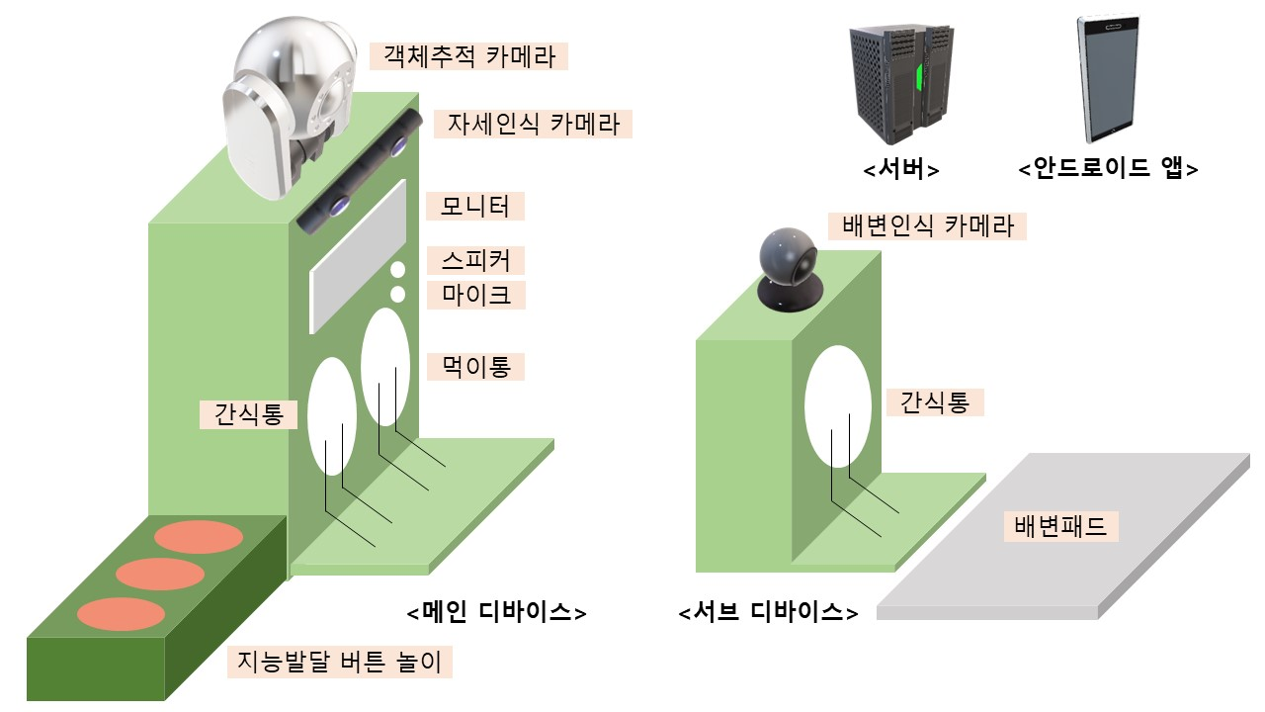
3. 프로젝트 설계
3. 프로젝트 설계
< 프로젝트 예상 결과물 >
Notes:
프로젝트 설계에 대한 부분입니다.
먼저 저희가 예상하는 프로젝트의 최종 결과물은 다음과 같습니다.
본 시스템에는
반려견의 모니터링, 영상통화, 명령어 훈련을 담당하는 메인 디바이스와
배변 훈련을 담당하는 서브 디바이스가 있으며
반려견의 보호자가 사용할 안드로이드 앱과
이들을 연결해주고 여러 로직들을 처리할 서버가 있습니다.
(next)

Slide 14
3. 프로젝트 설계
3. 프로젝트 설계
Notes:
예상하는 프로젝트 최종 결과물 이외에도
산출물로서
시스템 구성도, ~, ~, ~, ~~~~
등등 많은 구성도, 흐름도 들을 작성했지만
이들에 대한 설명은 시간관계상 생략하도록 하겠습니다.
(next)

Slide 15
4. 프로젝트 수행 결과
4. 프로젝트 수행 결과
Notes:
이제부터 현재까지의 프로젝트 수행 결과에 대해 소개해드리도록 하겠습니다.

Slide 16
5. Q & A
5. Q & A
Q & A
Notes:
마지막으로 발표에 대한 질문을 받도록 하겠습니다.
.
.
.
네 이상 2조 개가천선의 최종발표를 마치겠습니다.
감사합니다.

